Slide 1
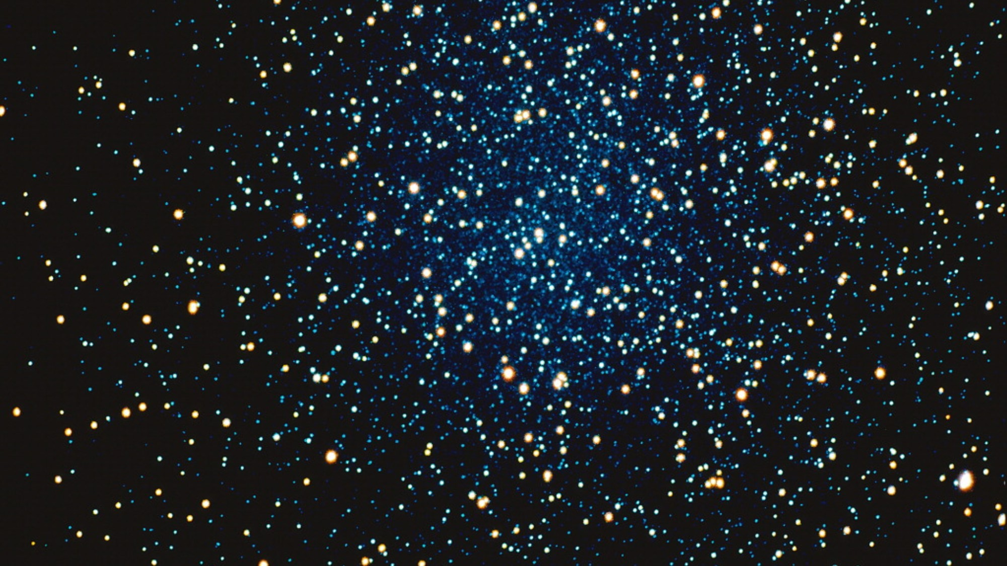

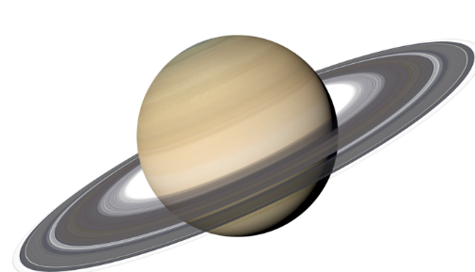
Сонячна система

Slide 2



Сатурн
Сату́рн — шоста за віддаленістю від Сонця та друга за розмірами планета Сонячної системи. Сатурн швидко обертається навколо своєї осі (з періодом — 10,23 години), складається переважно з рідкого водню і гелію, має товстий шар атмосфери.

